Slide 1
Service-Angebote auf den Internetseiten der Fabrikate
März 2026

Slide 2
Alfa Romeo

Slide 3

URL | Marke | Produkt | Maßnahme | Preis
URL | Alfa Romeo | Service | Komplettpreisangebote für Fz. ab 4 Jahren

Slide 4

NEU
URL | Marke | Produkt | Maßnahme | Preis
URL | Alfa Romeo | Zubehör | Frontwischerblätter inklusive Montage | € 24,90

Slide 5
Audi

Slide 6

URL | Marke | Produkt | Maßnahme | Preis
URL | Audi | Check | Car-Check | € 0,00

Slide 7

URL | Marke | Produkt | Maßnahme | Preis
URL | Audi | Check | Batterie-Check | € 0,00

Slide 8

URL | Marke | Produkt | Maßnahme | Preis
URL | Audi | Teile | Austauschteile mit Ersparnis | € 0,00

Slide 9
BMW

Slide 10
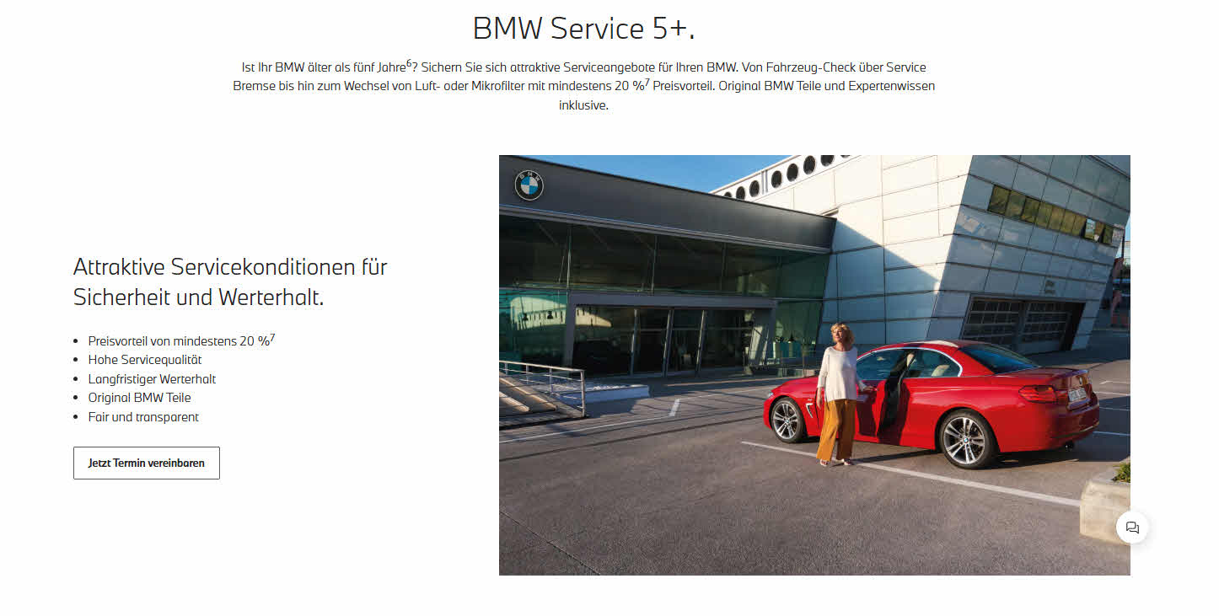
URL | Marke | Produkt | Maßnahme | Preis
URL | BMW | Service | 20 % Ersparnis für BMW älter als 5 Jahre

Slide 11
Citroën

Slide 12
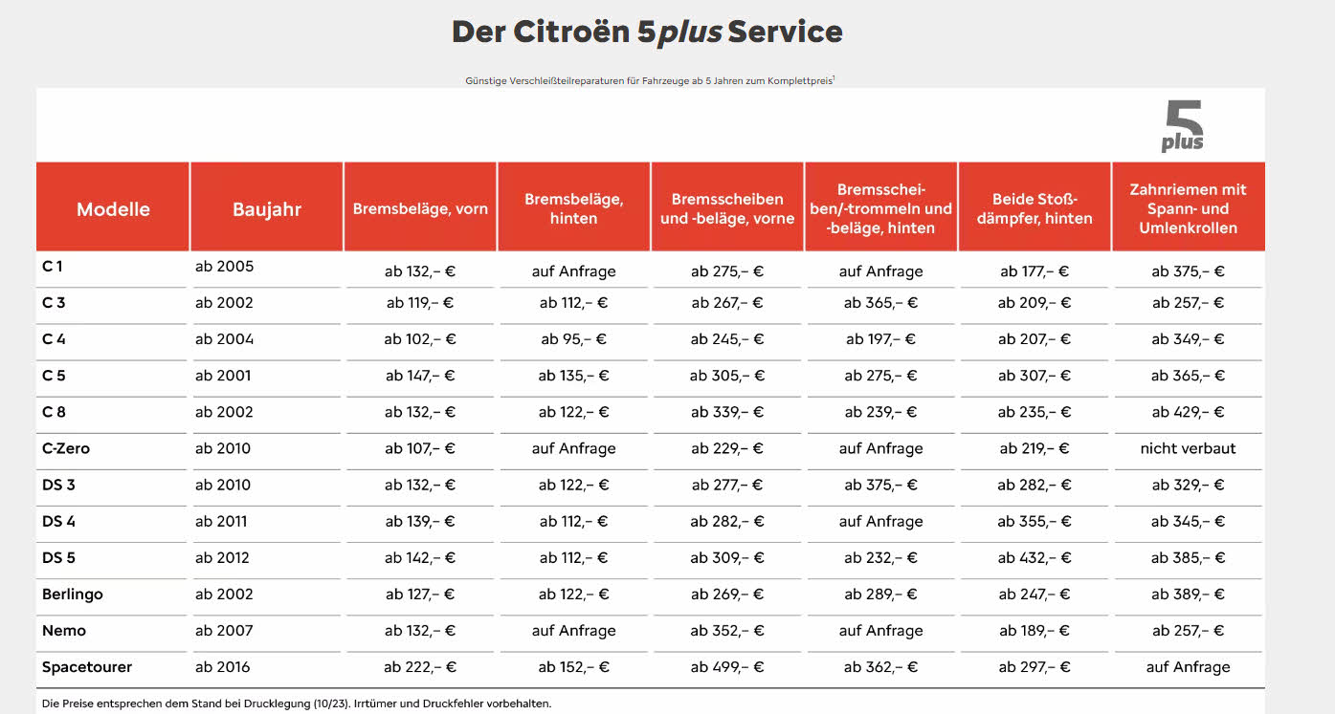
URL | Marke | Produkt | Maßnahme | Preis
URL | Citroen | Service | 5plus Service für Fahrzeuge ab 5 Jahre

Slide 13

NEU
URL | Marke | Produkt | Maßnahme | Preis
URL | Citroen | Zubehör | Frontwischerblätter inklusive Montage | € 24,90

Slide 14
Cupra

Slide 15

URL | Marke | Produkt | Maßnahme | Preis
URL | Cupra | Check | Winter-Check

Slide 16

NEU
URL | Marke | Produkt | Maßnahme | Preis
URL | Cupra | Teile | 15 % Rabatt auf Teile für Fz ab 4 Jahre

Slide 17
Dacia

Slide 18

URL | Marke | Produkt | Maßnahme | Preis
URL | Dacia | Teile | 1 Jahr Garantieverlängerung mit jeder Wartung, für Fahrzeuge bis 6 Jahre

Slide 19

URL | Marke | Produkt | Maßnahme | Preis
URL | Dacia | Zubehör | Dacia Advantage Starterbatterie | € 105,00

Slide 20

URL | Marke | Produkt | Maßnahme | Preis
URL | Dacia | Zubehör | 15 % Rabatt auf elektrisches Heckklappensystem für den Duster

Slide 21

URL | Marke | Produkt | Maßnahme | Preis
URL | Dacia | Service | Service-Sparbuch mit bis zu € 155,- Ersparnis für diverse Serviceleistungen

Slide 22
DS

Slide 23

URL | Marke | Produkt | Maßnahme | Preis
URL | DS | Service | 5plus Service für Fahrzeuge ab 5 Jahre

Slide 24

NEU
URL | Marke | Produkt | Maßnahme | Preis
URL | DS | Zubehör | Frontwischerblätter inklusive Montage | € 24,90

Slide 25
Fiat

Slide 26

NEU
URL | Marke | Produkt | Maßnahme | Preis
URL | Fiat | Zubehör | Frontwischerblätter inklusive Montage | € 24,90

Slide 27

URL | Marke | Produkt | Maßnahme | Preis
URL | Fiat | Service | 5plus Service für Fahrzeuge ab 5 Jahre

Slide 28
Ford

Slide 29

URL | Marke | Produkt | Maßnahme | Preis
URL | Ford | Check | Winter-Check | € 15,00
 |  | Transport | Thule Dachträger für Skier und Snowboards | € 305,00
 |  | Schutz | Allwetterfußmatten, vorne | € 54,00

Slide 30

URL | Marke | Produkt | Maßnahme | Preis
URL | Ford | Service | Economy-Angebote für Fz älter als 5 Jahre, Ölwechsel inkl. Ölfilter und -dichtung, PKW | € 249,00
 |  |  | Economy-Angebote für Fz älter als 5 Jahre, Ölwechsel inkl. Ölfilter und -dichtung, für Nfz | € 269,00

Slide 31
URL | Marke | Produkt | Maßnahme | Preis
URL | Ford | Service | Economy-Angebote für Privatkunden in 4 Jahren mit 20 % Preisvorteil | € 449,00
 |  |  | Economy-Angebote für Gewerbetreibende in 4 Jahren mit 20 % Preisvorteil | € 449,00

Slide 32

URL | Marke | Produkt | Maßnahme | Preis
URL | Ford | Teile | Wiederaufbereitete Teile für ältere Fahrzeuge
URL | Ford | Service | Kostengünstige Wartungsangebote für ältere Fahrzeuge

Slide 33
Hyundai

Slide 34

URL | Marke | Produkt | Maßnahme | Preis
URL | Hyundai | Service | Economy-Service für Fahrzeuge ab 5 Jahre

Slide 35
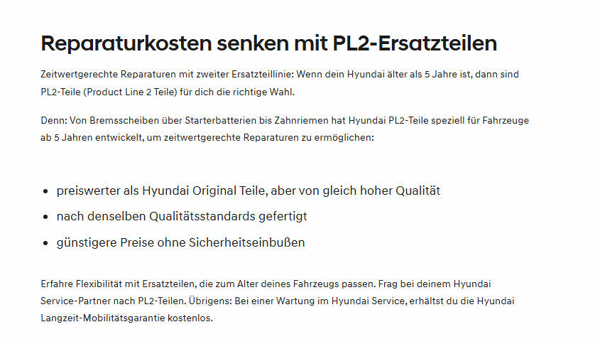
URL | Marke | Produkt | Maßnahme | Preis
URL | Hyundai | Teile | PL2-Teile für Fz ab 5 Jahre mit Ersparnis

Slide 36

URL | Marke | Produkt | Maßnahme | Preis
URL | Hyundai | Check | Sicherheits-Check

Slide 37
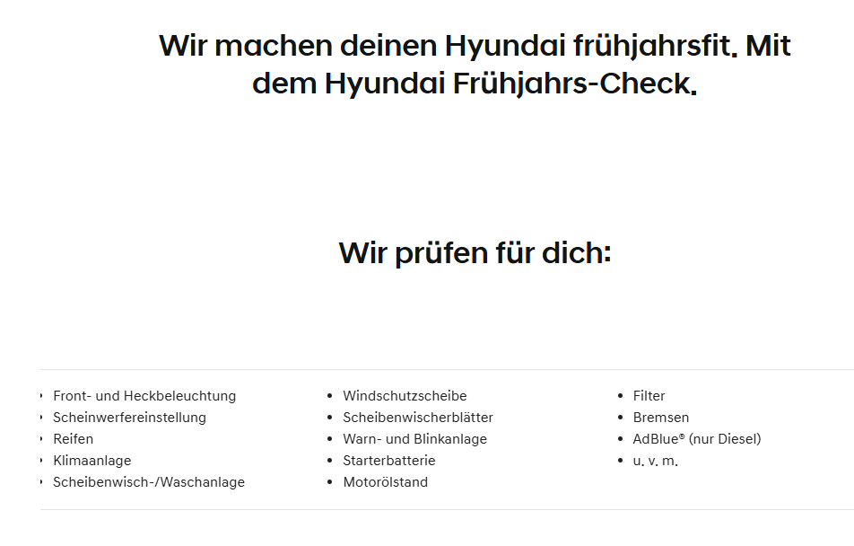
NEU
URL | Marke | Produkt | Maßnahme | Preis
URL | Hyundai | Check | Frühjahrs-Check

Slide 38
Jeep

Slide 39

NEU
URL | Marke | Produkt | Maßnahme | Preis
URL | Jeep | Service | Ölwechsel | € 99,00

Slide 40

URL | Marke | Produkt | Maßnahme | Preis
URL | Jeep | Service | Komplettpreisangebote für Fz. ab 4 Jahren

Slide 41
Kia

Slide 42

URL | Marke | Produkt | Maßnahme | Preis
URL | Kia | Check | Frühlings-Check
 |  |  | EV Fahrzeug-Check mit Testprotokoll

Slide 43

URL | Marke | Produkt | Maßnahme | Preis
URL | Kia | Service | Service 5+ für Fz älter als 5 Jahre

Slide 44

URL | Marke | Produkt | Maßnahme | Preis
URL | Kia | Teile | Smart-Parts mit Preisvorteil

Slide 45
Mercedes

Slide 46

URL | Marke | Produkt | Maßnahme | Preis
URL | Mercedes | Service | 20 % Nachlass auf ausgewählte Services für Fz ab 5 Jahre

Slide 47

URL | Marke | Produkt | Maßnahme | Preis
URL | Mercedes | Teile | Austauschteile mit Ersparnis

Slide 48

URL | Marke | Produkt | Maßnahme | Preis
URL | Mercedes | Teile | Starparts für Fahrzeuge ab 5 Jahre mit 20 % Preisvorteil

Slide 49

NEU
URL | Marke | Produkt | Maßnahme | Preis
URL | Mercedes | Check | Batterie-Check

Slide 50
Mini

Slide 51

URL | Marke | Produkt | Maßnahme | Preis
URL | Mini | Service | Mindestens 20 % Rabatt für Mini ab 5 Jahren

Slide 52
Mitsubishi

Slide 53

URL | Marke | Produkt | Maßnahme | Preis
URL | Mitsubishi | Check | Sicherheits-Check

Slide 54
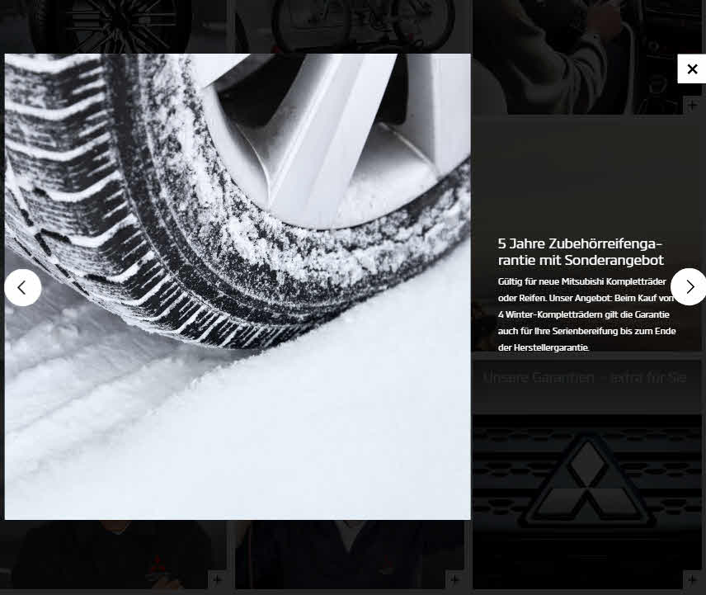
URL | Marke | Produkt | Maßnahme | Preis
URL | Mitsubishi | Räder / Reifen | 5 Jahre Garantie bei Kauf von einem Satz Winterkompletträder auch für die Serienbereifung

Slide 55
Nissan

Slide 56

URL | Marke | Produkt | Maßnahme | Preis
URL | Nissan | Teile | 20 % Rabatt auf Teile, für Fz. ab 7 Jahre

Slide 57
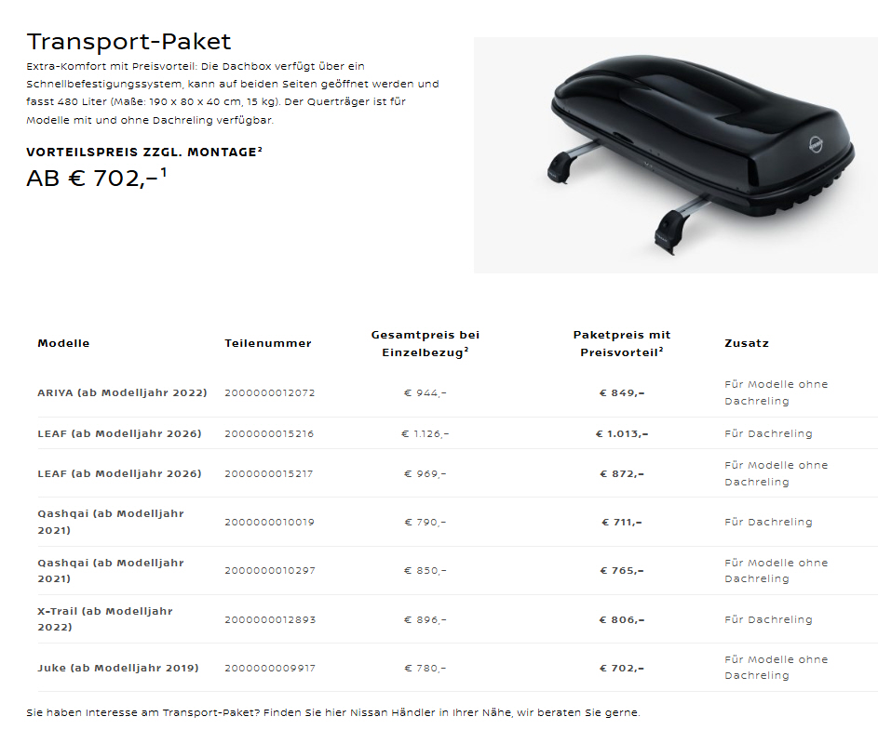
URL | Marke | Produkt | Maßnahme | Preis
URL | Nissan | Transport | Transportpaket | € 702,- bis € 1.013,-

Slide 58
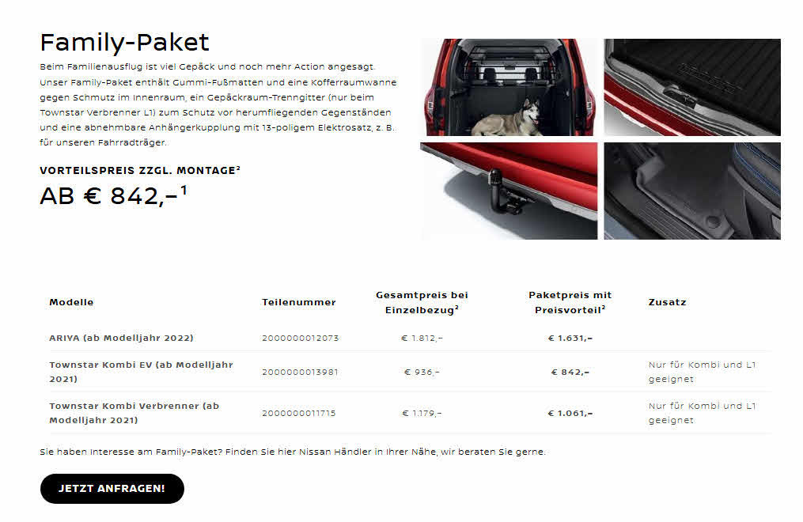
URL | Marke | Produkt | Maßnahme | Preis
URL | Nissan | Schutz | Family-Paket | € 842,- bis 1.631,-

Slide 59
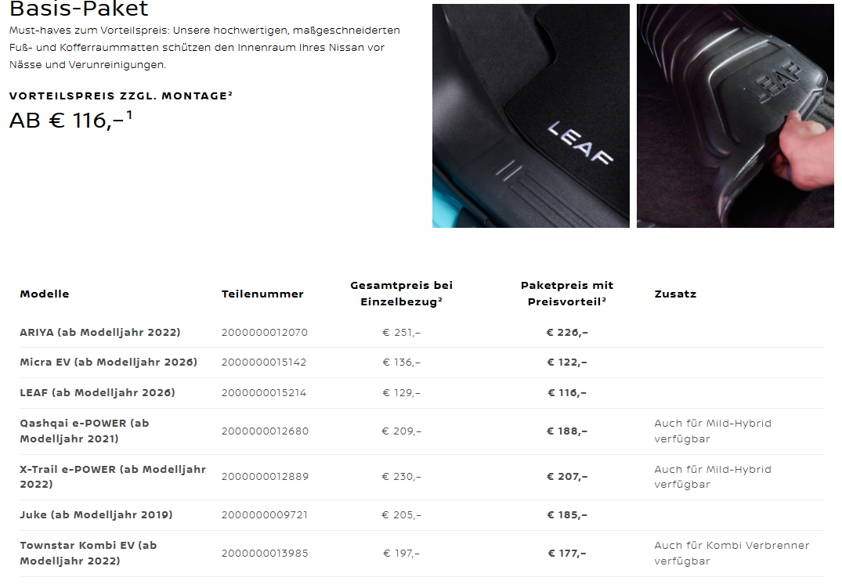
URL | Marke | Produkt | Maßnahme | Preis
URL | Nissan | Schutz | Basis-Paket | € 116,- bis € 226,-

Slide 60
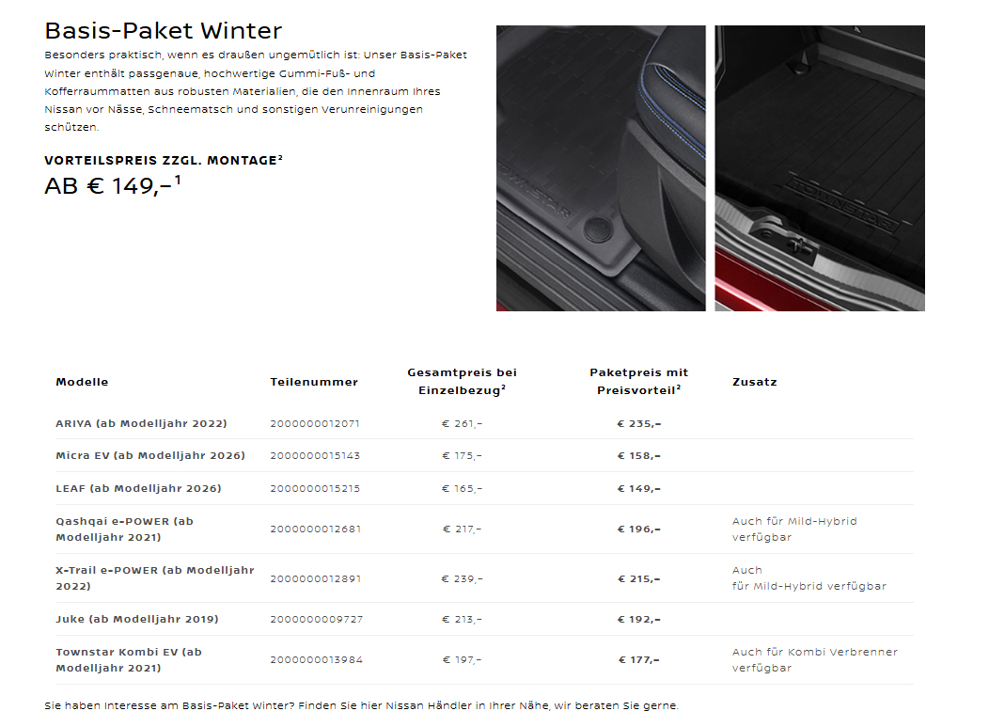
URL | Marke | Produkt | Maßnahme | Preis
URL | Nissan | Schutz | Basis-Paket Winter | € 149,- bis € 235,-

Slide 61
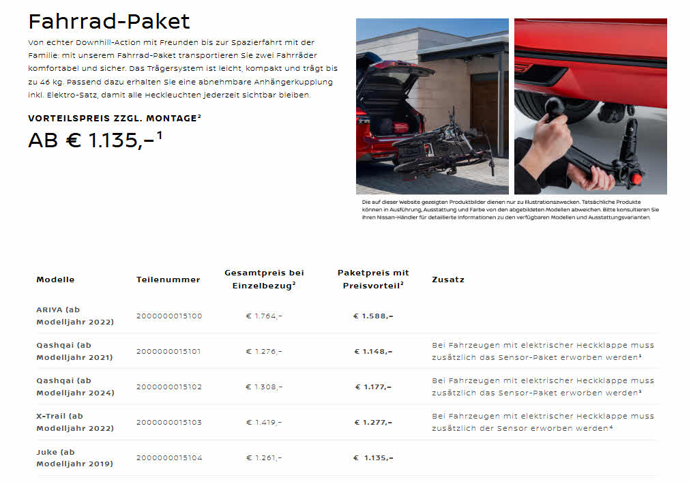
URL | Marke | Produkt | Maßnahme | Preis
URL | Nissan | Transport | Fahrrad-Paket | € 1.135,- bis € 1.588,-

Slide 62

URL | Marke | Produkt | Maßnahme | Preis
URL | Nissan | Check | Winter-Check

Slide 63
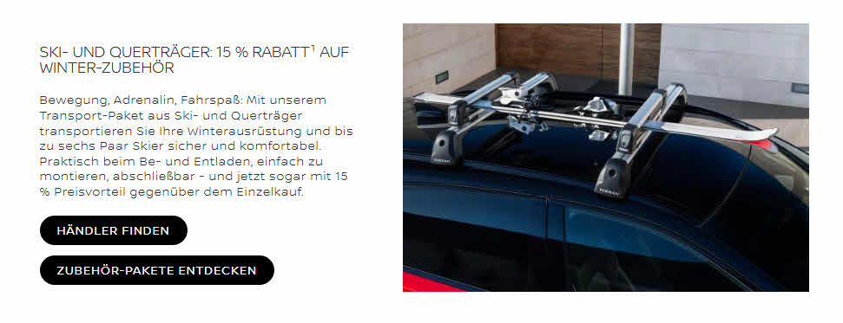
URL | Marke | Produkt | Maßnahme | Preis
URL | Nissan | Transport | 15 % Rabatt auf Ski- und Querträger

Slide 64

NEU
URL | Marke | Produkt | Maßnahme | Preis
URL | Nissan | Transport | 10 % Rabatt auf Fahrradträger

Slide 65
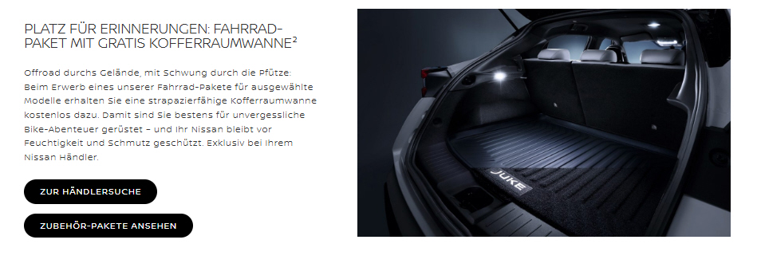
NEU
URL | Marke | Produkt | Maßnahme | Preis
URL | Nissan | Transport | Fahrradpaket mit kostenloser Kofferraumwanne

Slide 66
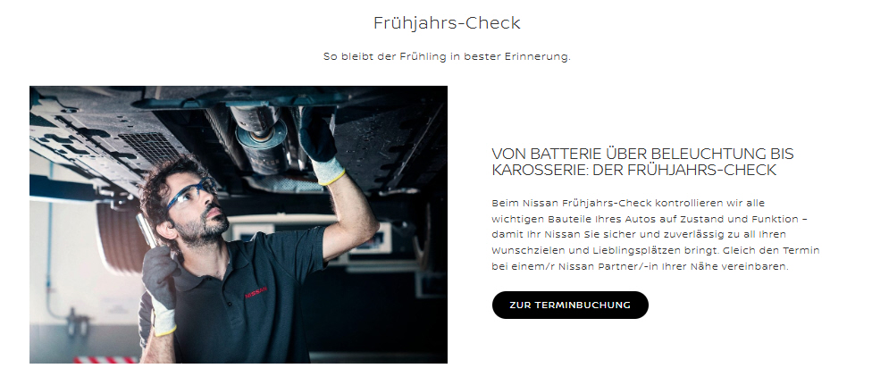
NEU
URL | Marke | Produkt | Maßnahme | Preis
URL | Nissan | Check | Frühlings-Check

Slide 67

NEU
URL | Marke | Produkt | Maßnahme | Preis
URL | Nissan | Check | Klimaanlagen-Check mit Pollenfilterwechsel

Slide 68
Opel

Slide 69

URL | Marke | Produkt | Maßnahme | Preis
URL | Opel | Service | 5-Plus Service für Fahrzeuge ab 5 Jahre

Slide 70

NEU
URL | Marke | Produkt | Maßnahme | Preis
URL | Opel | Zubehör | Frontwischerblätter inklusive Montage | € 24,90

Slide 71
Peugeot

Slide 72

URL | Marke | Produkt | Maßnahme | Preis
URL | Peugeot | Service | 5-Plus Service für Fahrzeuge ab 5 Jahre

Slide 73

NEU
URL | Marke | Produkt | Maßnahme | Preis
URL | Peugeot | Zubehör | Frontwischerblätter inklusive Montage | € 24,90

Slide 74
Renault

Slide 75

URL | Marke | Produkt | Maßnahme | Preis
URL | Renault | Teile | Renault Advantage Teile für Fahrzeuge älter als 4 Jahre, 20 % Ersparnis

Slide 76

URL | Marke | Produkt | Maßnahme | Preis
URL | Renault | Teile | Wieder aufbereitete Teile mit Ersparnis

Slide 77
Seat

Slide 78

URL | Marke | Produkt | Maßnahme | Preis
URL | Seat | Teile | Economy-Teile für Fahrzeuge ab 4 Jahre

Slide 79

URL | Marke | Produkt | Maßnahme | Preis
URL | Seat | Teile | Austauschteile mit 40 % Ersparnis

Slide 80

URL | Marke | Produkt | Maßnahme | Preis
URL | Seat | Teile | 15 % Preisvorteil auf Originalteile für Fz ab 4 Jahre

Slide 81
Skoda

Slide 82

URL | Marke | Produkt | Maßnahme | Preis
URL | Skoda | Teile | Economyteile mit Ersparnis

Slide 83

URL | Marke | Produkt | Maßnahme | Preis
URL | Skoda | Service | Clever-Service-Vorteilspreise für Fz ab 4 Jahre

Slide 84

URL | Marke | Produkt | Maßnahme | Preis
URL | Skoda | Teile | Austauschteile mit Ersparnis

Slide 85

NEU
URL | Marke | Produkt | Maßnahme | Preis
URL | Skoda | Check | Frühjahrs-Check

Slide 86
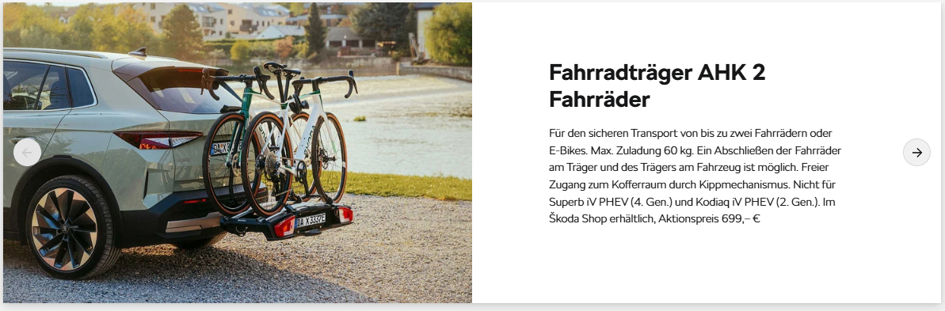
NEU
URL | Marke | Produkt | Maßnahme | Preis
URL | Skoda | Transport | Fahrradträger AHK, für 2 Fahrräder | € 699,00

Slide 87
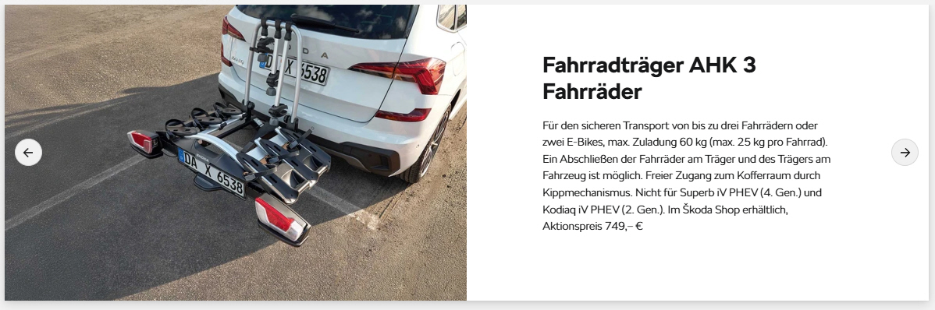
NEU
URL | Marke | Produkt | Maßnahme | Preis
URL | Skoda | Transport | Fahrradträger AHK, für 2 Fahrräder | € 749,00

Slide 88
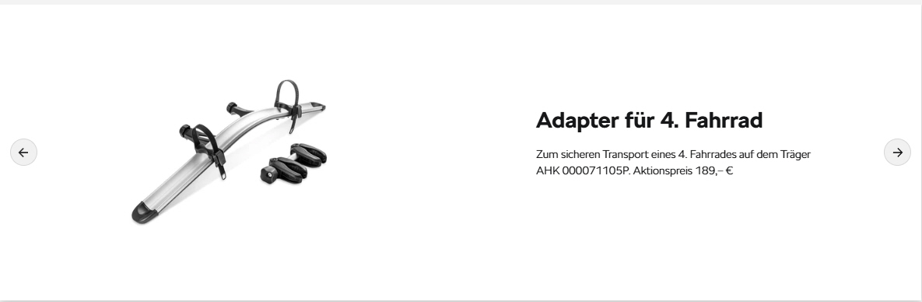
NEU
URL | Marke | Produkt | Maßnahme | Preis
URL | Skoda | Transport | Adapter für 4. Fahrrad | € 189,00

Slide 89
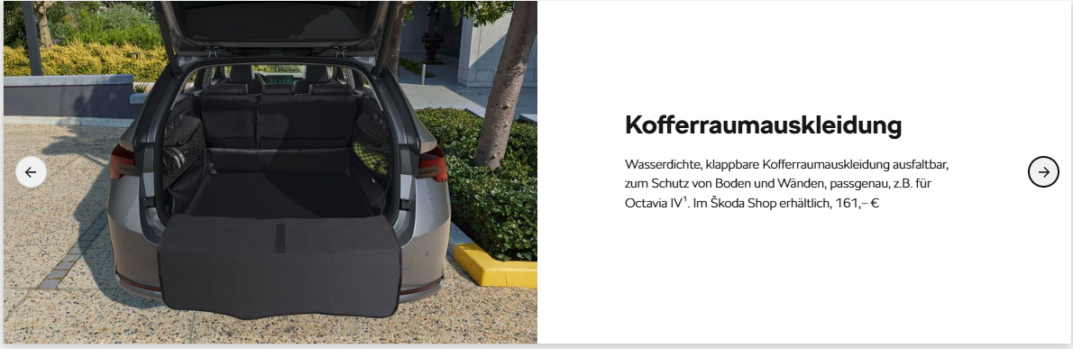
NEU
URL | Marke | Produkt | Maßnahme | Preis
URL | Skoda | Schutz | Kofferraumauskleidung | € 161,00

Slide 90
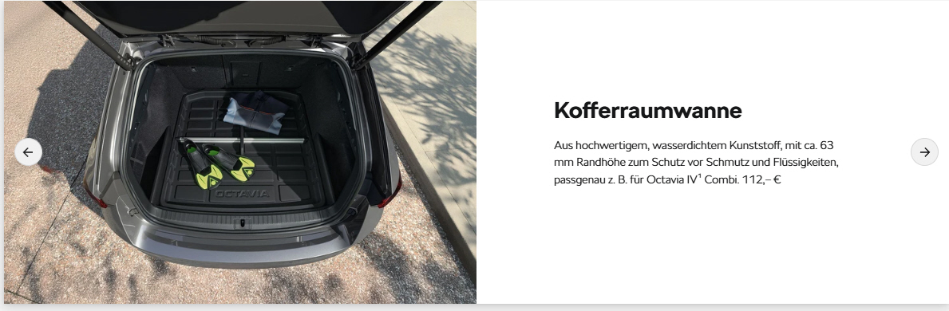
NEU
URL | Marke | Produkt | Maßnahme | Preis
URL | Skoda | Schutz | Kofferraumwanne | € 112,00

Slide 91
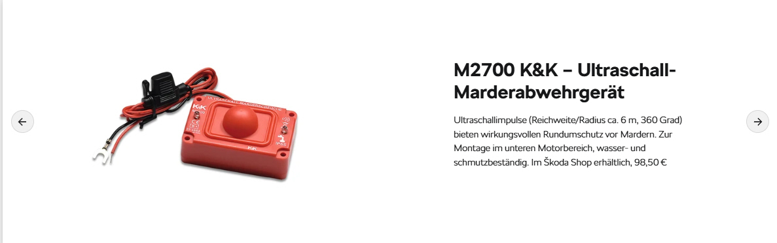
NEU
URL | Marke | Produkt | Maßnahme | Preis
URL | Skoda | Schutz | Ultraschall-Marderabwehrgerät | € 98,50

Slide 92
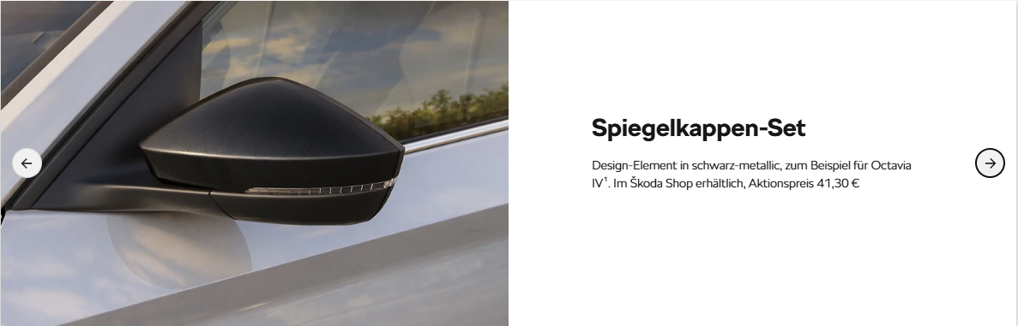
NEU
URL | Marke | Produkt | Maßnahme | Preis
URL | Skoda | Design | Spiegelkappen-Set | € 41,30

Slide 93

NEU
URL | Marke | Produkt | Maßnahme | Preis
URL | Skoda | Elektronik | Mobiles Ladegerät Universal Charger, 11kW | € 1.399,00

Slide 94
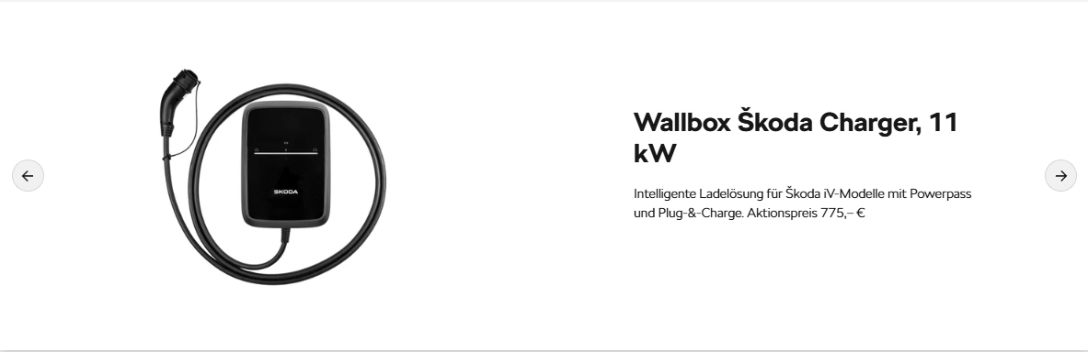
NEU
URL | Marke | Produkt | Maßnahme | Preis
URL | Skoda | Elektronik | Wallbox Skoda-Charger, 11kW | € 775,00

Slide 95

NEU
URL | Marke | Produkt | Maßnahme | Preis
URL | Skoda | Pflege | Frühjahrs-Pflegeset | € 22,30

Slide 96

URL | Marke | Produkt | Maßnahme | Preis
URL | Skoda | Teile | 2 % Teilerabatt pro Jahr des Fz-Alters

Slide 97
Suzuki

Slide 98

URL | Marke | Produkt | Maßnahme | Preis
URL | Suzuki | Service | Treuebonus, Verlängerung des Mobilservices bei regelmäßiger Wartung

Slide 99
Toyota

Slide 100

NEU
URL | Marke | Produkt | Maßnahme | Preis
URL | Toyota | Räder / Reifen | Räderwechsel | € 34,90

Slide 101

NEU
URL | Marke | Produkt | Maßnahme | Preis
URL | Toyota | Check | Frühjahrs-Check | € 24,90

Slide 102

NEU
URL | Marke | Produkt | Maßnahme | Preis
URL | Toyota | Service | Jahresinspektion für Yaris inklusive Garantieverlängerung | € 349,00

Slide 103
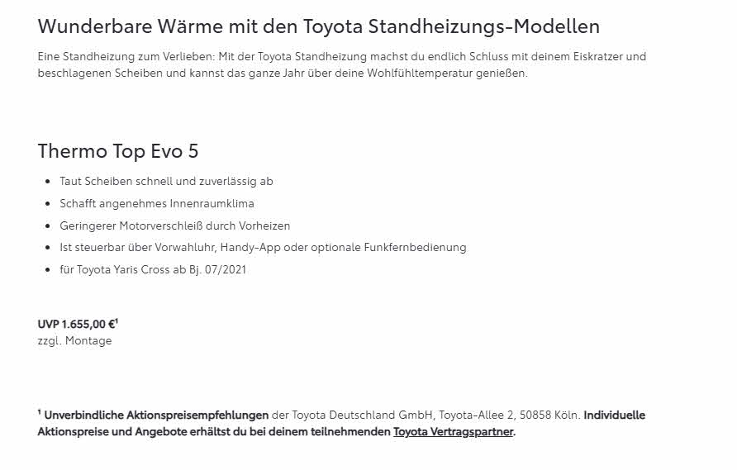
URL | Marke | Produkt | Maßnahme | Preis
URL | Toyota | Komfort | Standheizung Top Evo 5 | € 1.655,00

Slide 104

NEU
URL | Marke | Produkt | Maßnahme | Preis
URL | Toyota | Zubehör | 10 % Rabatt im Online-Shop

Slide 105
VW

Slide 106

URL | Marke | Produkt | Maßnahme | Preis
URL | VW | Check | Winter-Check

Slide 107

NEU
URL | Marke | Produkt | Maßnahme | Preis
URL | VW | Check | Frühjahrs-Check

Slide 108

NEU
URL | Marke | Produkt | Maßnahme | Preis
URL | VW | Check | Bremsen-Check

Slide 109

NEU
URL | Marke | Produkt | Maßnahme | Preis
URL | VW | Check | Klimaanlagen-Check mit Pollenfilterwechsel

Slide 110

URL | Marke | Produkt | Maßnahme | Preis
URL | VW | Service und Zubehör | Sofortkredit, bis zu € 6.000,-, maximal 48 Monaten Laufzeit

Slide 111

URL | Marke | Produkt | Maßnahme | Preis
URL | VW | Teile | Economy-Teile für Fahrzeuge älter als 4 Jahre, mit 30 % Preisvorteil

